Slide 1

主日信息
Sunday Sermon

Slide 2
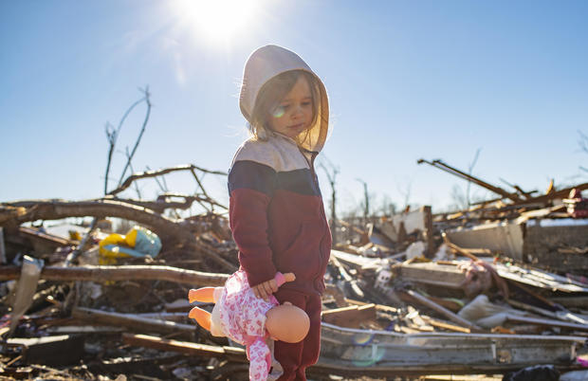
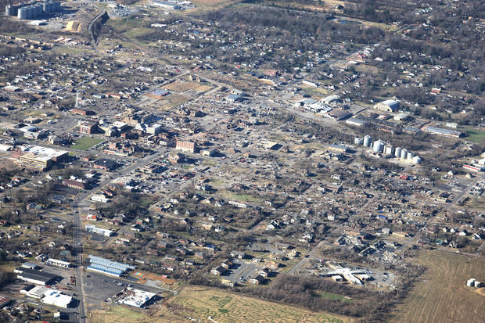

Slide 3
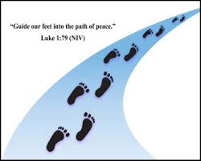
把人的脚引到平安的路上
Guide People’s Feet into the Path of Peace

Slide 4
主題經文: 路加福音/Luke 1:76-79
孩 子 阿 ! 你 要 稱 為 至 高 者 的 先 知 ； 因 為 你 要 行 在 主 的 前 面 ， 預 備 他 的 道 路 ，叫 他 的 百 姓 因 罪 得 赦 ， 就 知 道 救 恩 ； 因 我 們 神 憐 憫 的 心 腸 ， 叫 清 晨 的 日 光 從 高 天 臨 到 我 們 ，要 照 亮 坐 在 黑 暗 中 死 蔭 裡 的 人， 把 我 們 的 腳 引 到 平 安 的 路 上 。
And you, my child, will be called a prophet of the Most High; for you will go on before the Lord to prepare the way for him, to give his people the knowledge of salvation through the forgiveness of their sins, because of the tender mercy of our God, by which the rising sun will come to us from heaven to shine on those living in darkness and in the shadow of death，to guide our feet into the path of peace.”

Slide 5
瑪/Malachi 4：5-6看 哪 、 耶 和 華 大 而 可 畏 之 日 未 到 以 前 、 我 必 差 遣 先 知 以 利 亞 到 你 們 那 裡 去 。他 必 使 父 親 的 心 轉 向 兒 女 、 兒 女 的 心 轉 向 父 親 、 免 得 我 來 咒 詛 遍 地 。
See, I will send the prophet Elijah to you before that great and dreadful day of the Lord comes. ⁶ He will turn the hearts of the parents to their children, and the hearts of the children to their parents; or else I will come and strike the land with total destruction.”

Slide 6
一. 耶穌降生的意義：
1. 耶穌降生為世人打開救恩的門
約3：16-神 愛 世 人 、 甚 至 將 他 的 獨 生 子 賜 給 他 們 、 叫 一 切 信 他 的 、 不 至 滅 亡 、 反 得 永 生 。
賽7：14b-。。。必 有 童 女 懷 孕 生 子 、 給 他 起 名 叫 以 馬 內 利 。 〔 就 是 神 與 我 們 同 在 的 意 思 〕。

Slide 7
2. 出黑暗入光明；出死入生
“黑暗“ 原文意思：
光被遮蓋住而造成的陰影；無人知曉的狀況之下
約8：12-耶 穌 又 對 眾 人 說 、 我 是 世 界 的 光 ． 跟 從 我 的 、 就 不 在 黑 暗 裡 走 、 必 要 得 著 生 命 的 光 。
B. 指靈性與道德的黑暗，也就是被「罪」遮蔽的黑暗
約一1：5a-神就是光，在他毫無黑暗.
約1:4-生命在他裏頭，這生命就是人的光。
3.因神的愛，在基督裏得豐盛的生命
羅8：32-神 既 不 愛 惜 自 己 的 兒 子 為 我 們 眾 人 捨 了 、 豈 不 也 把 萬 物 和 他 一 同 白 白 的 賜 給 我 們 嗎？

Slide 8
二. 回應從天上來的好消息，一同加入慶賀的行列
1.不要當隱形的基督徒，把握機會積極傳福音
林後6：1；2b-我 們 與 神 同 工 的 、 也 勸 你 們 、 不 可 徒 受 他 的 恩 典 。。。看 哪 、 現 在 正 是 悅 納 的 時 候 、 現 在 正 是 拯 救 的 日 子 。
弗5：12-要 愛 惜光 陰 、 因 為 現 今 的 世 代 邪 惡。
2. 藉著恆切禱告與神保持熱綫暢通
西4：3-也要為我們禱告，求神給我們開傳道的門，能以講基督的奧祕。

Slide 9
3. 用智慧與未信主者來往
西1：28-我 們 傳 揚 他 、 是 用 諸 般 的 智 慧 、 勸 戒 各 人 、 教 導 各 人 。 要 把 各 人 在 基 督 裡 完 完 全 全 的 引 到 神 面 前 。
箴11：30b-有 智 慧 的 必 能 得 人 。
但12：3-智慧人必發光，如同天上的光；那使多人歸義的，必發光如星，直到永永遠遠。
4. 口出恩言，與人建立美好的關係
路4：22-眾 人 都 稱 讚 他 ，並 希 奇 他 口 中 所 出 的 恩 言 。又 說 ：“ 這 不 是 約 瑟 的 兒 子 嗎？”

Slide 10

走在生命平安的道路上

Slide 11
回應詩歌
「是為了愛 It is for Love」

